Slide 1
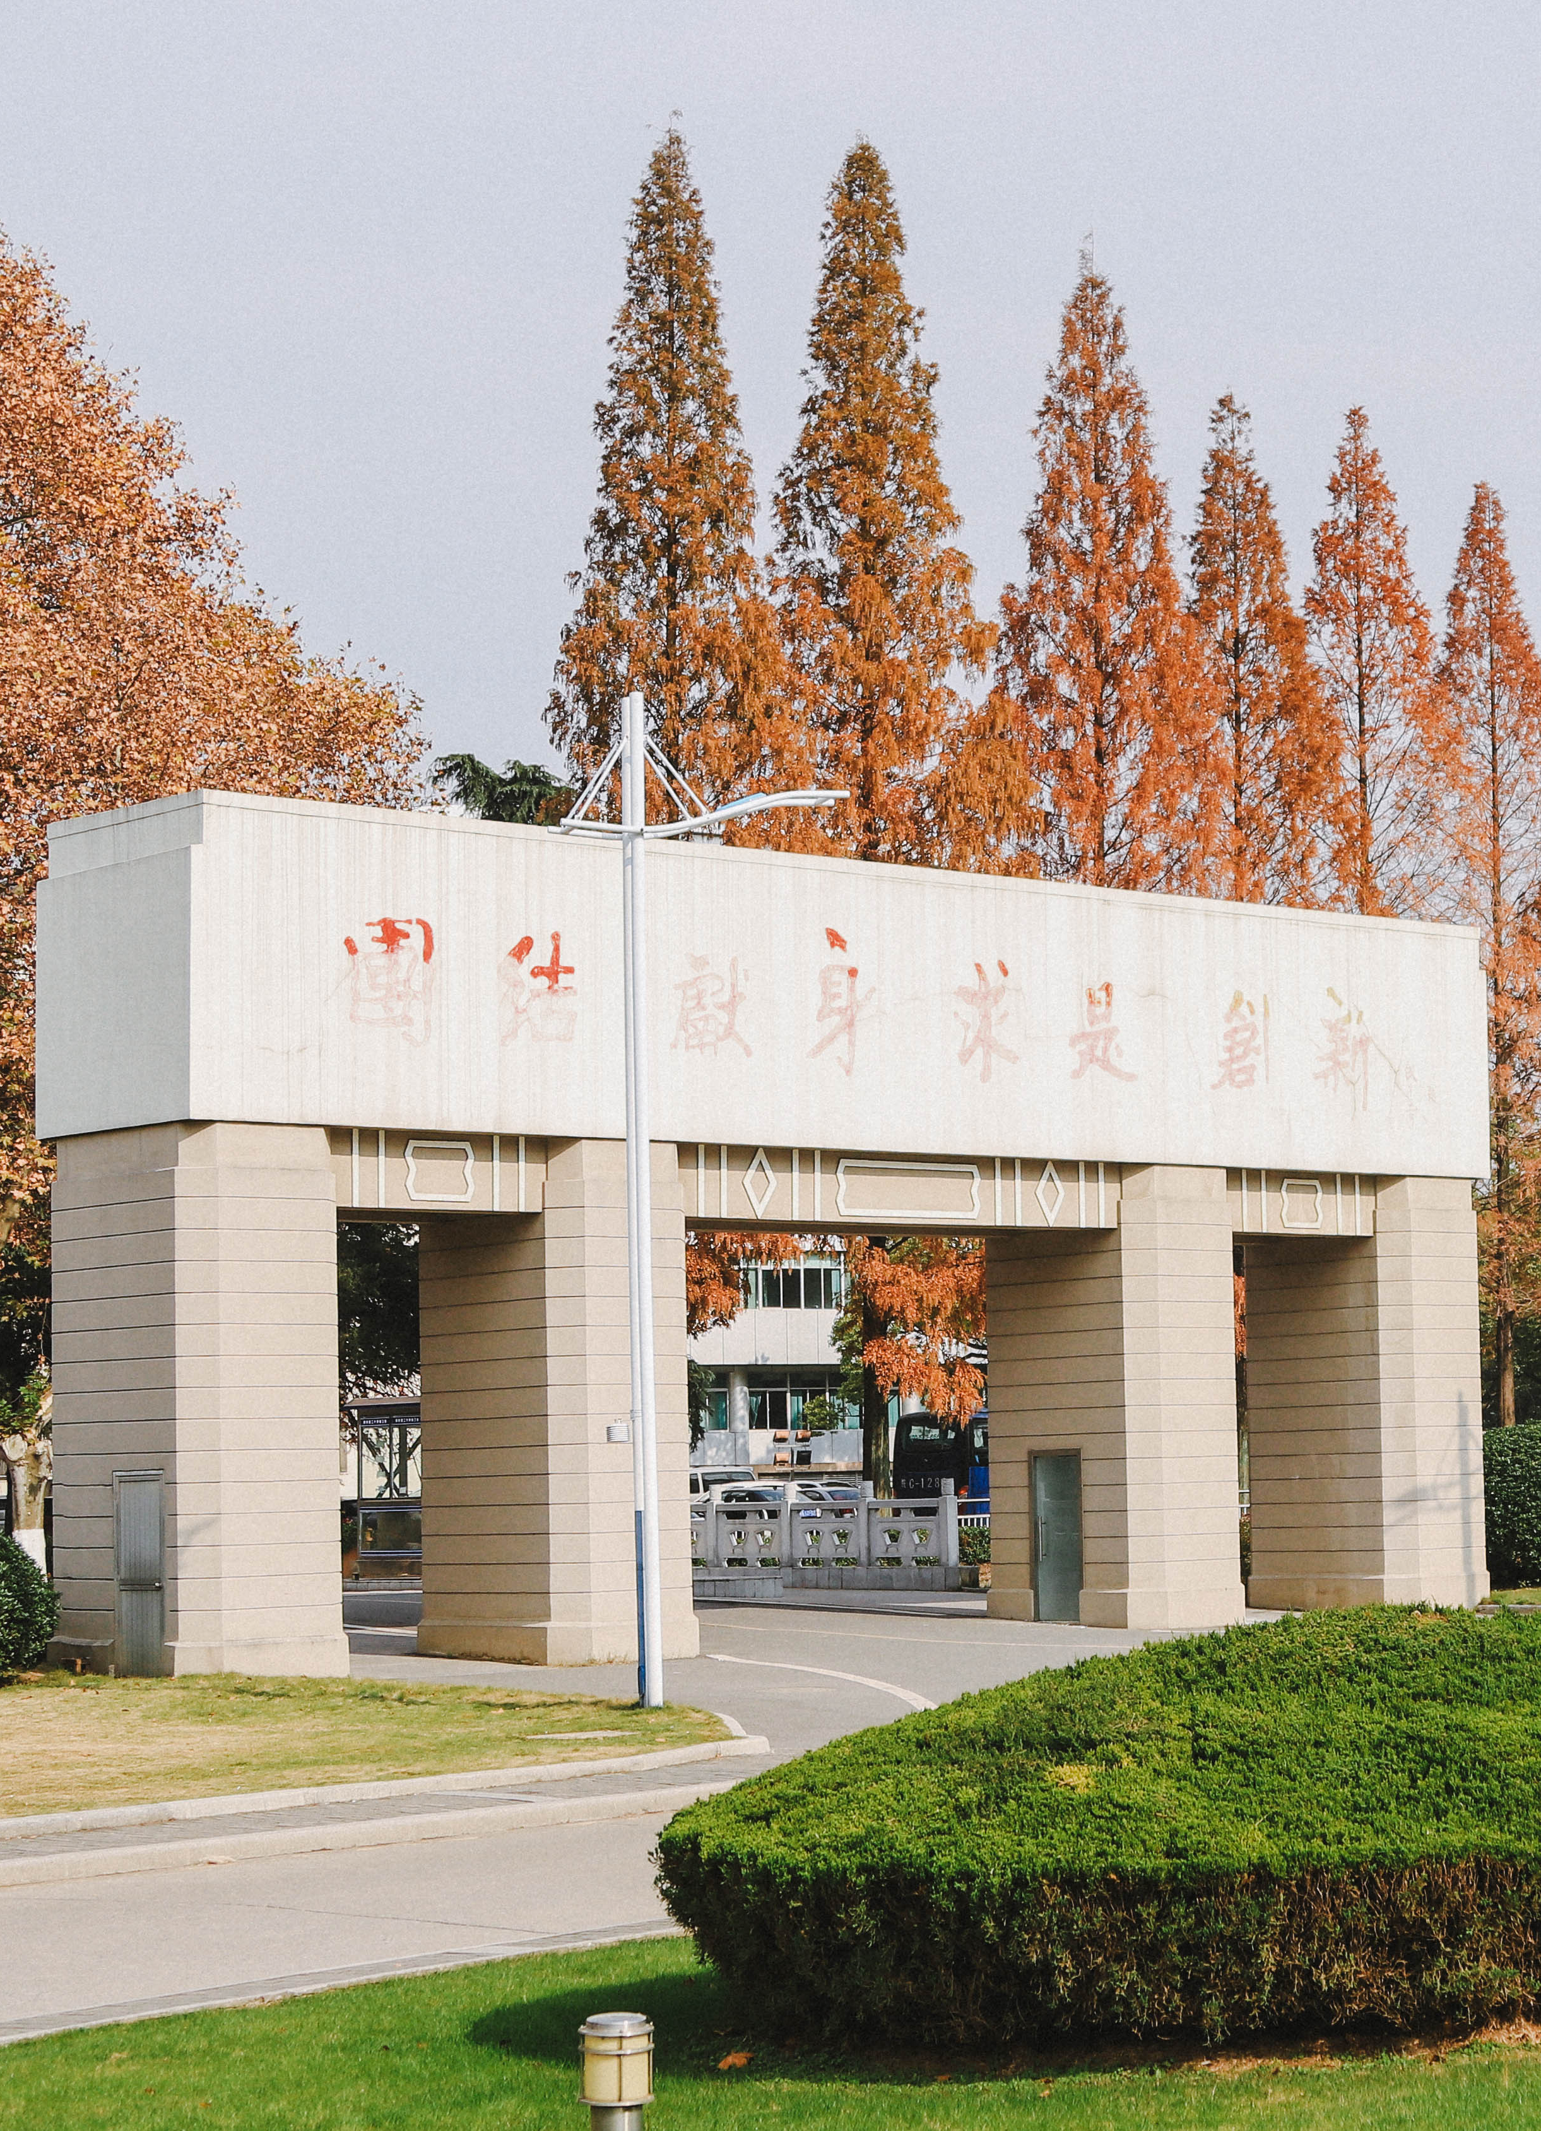
基于Spark云计算平台的 高光谱分类并行算法与系统
Nanjing University of Science and Technology
汇报人：蒋旭钊
制作人：蒋旭钊
组员：王俊玺
李硕

Slide 2
PART 01
PART 02
PART 03
PART 04
PART 05
实验背景
实验目的
实验方案
实验结果
实验总结

Slide 3
PART 1
实验背景
Research Background

Slide 4
实验背景
实验背景
Research
高光谱遥感数据的分类识别以区分并识别图像中多个目标物为目的，是高光谱遥感技术领域的一个研究热点。高光谱数据包含丰富的空间、辐射和光谱信息，给遥感图像的分类识别带来了机遇。
高光谱遥感数据量大，现有的单机环境很难满足这类大数据量遥感数据的高效处理需求，迫切需要采用云计算的技术进行分布式的并行优化研究。

Slide 5
PART 2
实验目的
Research Purpose

Slide 6
实验目的
实验目的
Research
在云计算平台上研究高光谱遥感图像空谱联合分类技术，利用Spark云平台的分布式并行计算能力，优化设计高光谱图像分类的并行算法和系统，提升算法的处理效率和处理能力。
基于Spark云计算平台设计和开发高光谱遥感图像分类系统，利用软件开发的知识设计交互式页面。

Slide 7
PART 3
实验方案
Research Program

Slide 8
实验方案
高光谱图像处理
Spark并行优化
SpringMVC软件系统
高光谱图像的格式中空间特征和光谱特征的学习以及初步研究
空谱联合的核稀疏表示分类算法在Spark上的并行优化策略
目前最流行的SpringMVC网站开发架构学习以及系统搭建

Slide 9
高光谱图像
《数字图像处理》帮助我们了解到各种数字图像的处理方式
学习用ENVI处理高光谱图像
了解bip、bil、bsq的存储格式，将.mat转换为hdfs读取的二进制流

Slide 10
Spark优化
Spark并行优化
串行代码Java实现
并行代码
Spark实现
基于已有的matlab代码实现了以java编写的串行代码，包括高光谱图像读取，图像预处理，核化，基于ADMM的图像分类等模块。
通过对比核化和基于ADMM分类两大模块处理的时间，发现核化时间消耗最大。
因此，基于spark平台编写scala语言对此并行优化。
Research

Slide 11
创新点
串行核化
并行核化
由训练样本和测试样本组成的核矩阵中的领域滤波核（NF）采用串行的方式依次计算
在HDFS文件系统上对所有样本进行分片，在各个分片上map依次计算核矩阵的一部分，最终用collect操作reduce成整体的核矩阵

Slide 12

系统设计
基于SpringMVC的高光谱图像分类系统
Controller模块
Service模块
View模块
主页IndexController
高光谱文件上传UploadController
调用SSKSRCNF算法的ClassifyController
根据Controller层的调用依次实现了基于HDFS API的文件上传、基于Spark API的SSKSRCNF并行算法
文件上传页面以及SSKSRCNF分类算法执行页面

Slide 13
PART 4
实验结果
Research Result

Slide 14
实验结果
串行
核函数计算时间ker_lwm time为10857.459s
并行
并行度为4的场景下，核函数计算时间为4708.894s
并行分类系统
调用HDFS API和SPARK API设计了以SSKSRCNF算法为后台的系统

Slide 15
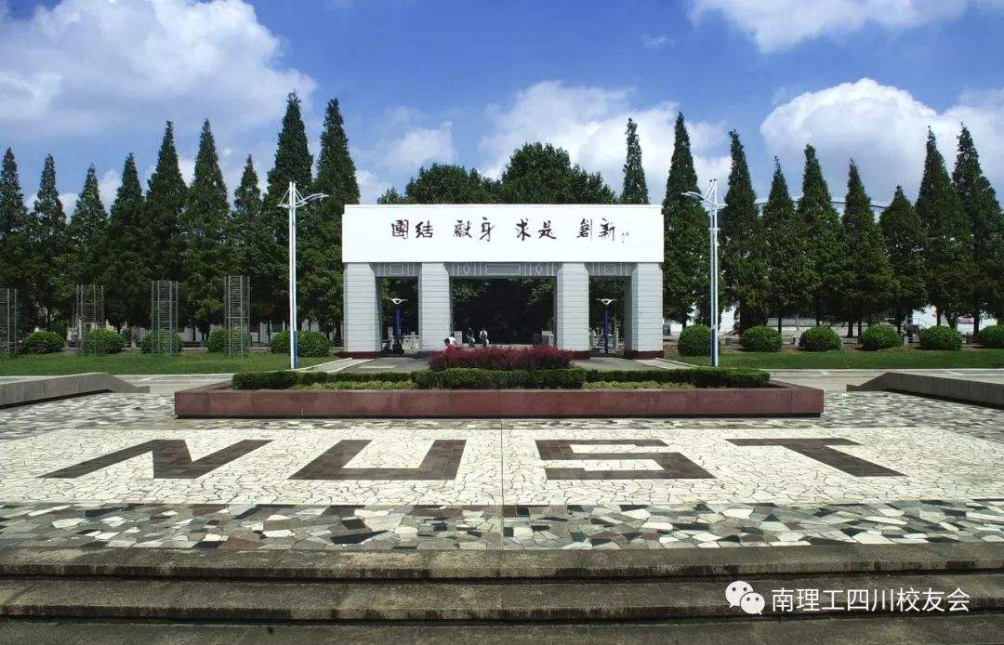
请各位老师批评指正
PLEASE POINT OUT THE MISTAKES FOR CORRECTION IF ANY
团结
献身
求是
创新
2021/10/27
汇报人：蒋旭钊

